Slide 1
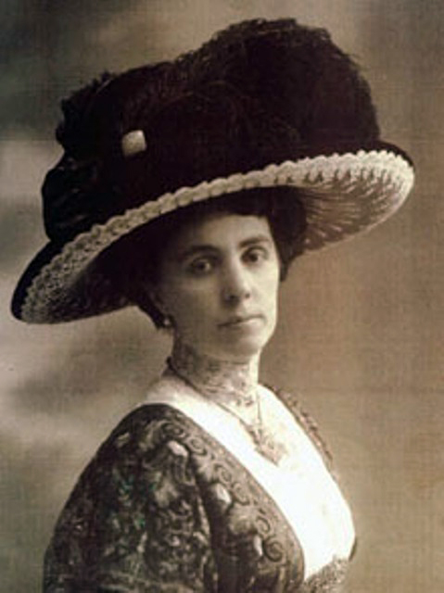
IVANA BRLIĆ-MAŽURANIĆ
(1874.-1938.)

Slide 2
ŽIVOTOPIS
Ivana Brlić-Mažuranić rođena je u Ogulinu 18.travnja 1874. godine.
Tijekom života patila je od depresije i nakon duge borbe s tom bolešću preminula je u rujnu 1938.

Slide 3
Potječe iz poznate intelektualne građanske obitelji Mažuranića.
Otac, Vladimir Mažuranić, bio je pisac, odvjetnik i povjesničar.
Djed joj je bio slavni političar, hrvatski ban i pjesnik, Ivan Mažuranić.
Baka, Aleksandra Mažuranić, bila je sestra jezikoslovca Dimitrija Demetra.
Ivan Mažuranić, Ivanin djed

Slide 4
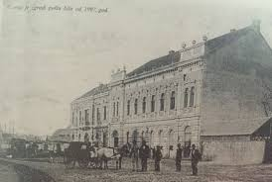
1892. udala se za odvjetnika i političara Vatroslava Brlića kada seli u Brod na Savi (danas Slavonski Brod) gdje je živjela većinu života koji je posvetila svojoj obitelji, obrazovanju i književnom radu.
Slavonski Brod početkom 20.stoljeća​

Slide 5
Nada
Nikola
Kao majka sedmero djece, imala je priliku upoznati se s dječjom psihologijom i tako razumjeti čistoću i naivnost njihova svijeta.
Nedjeljka
Zora
Ivo
Vladimir
Zdenka

Slide 6
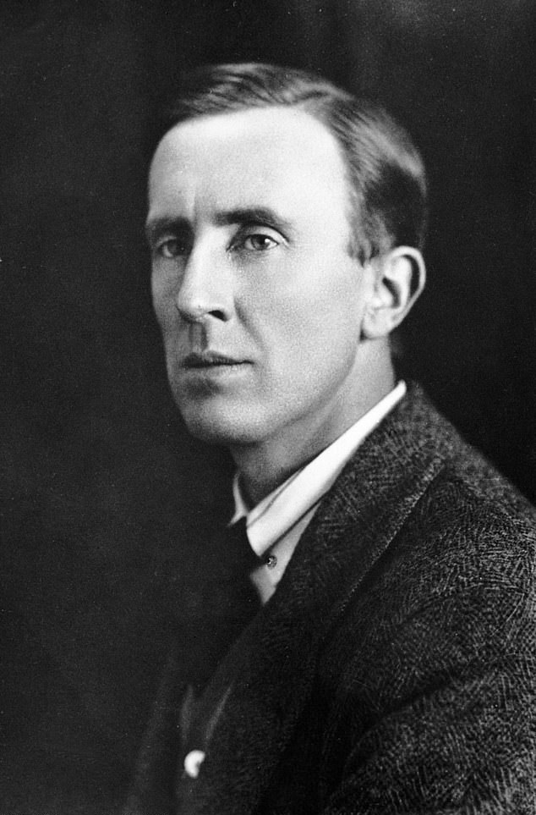
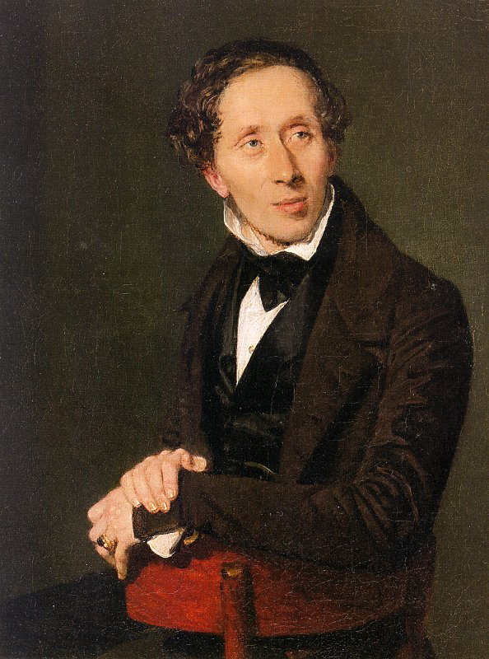
književnost
Često nazivana Hrvatskim Andersenom (zbog svoje virtuoznosti kao pripovjedačice za djecu) i Hrvatskim Tolkienom (zbog posezanja u fantastični svijet mitologije).
motivi iz slavenske mitologije

Slide 7
Anderson
J.K Rowling
Svojom originalnošću i svježinom ravnopravno stoji, rame uz rame, s velikanima svjetske dječje književnosti.
Vladimir Nazor
Mato Lovrak
Sanja Pilić
David Walliams
Braća Grimm

Slide 8
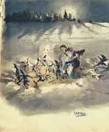
Ivana Brlić-Mažuranić počela je pisati poeziju, eseje i dnevnike vrlo rano, ali su joj prvi radovi objavljeni tek početkom 20. stoljeća.
Svoju prvu pjesmu Zvijezdi moje domovine napisala je u Ogulinu 1886. godine.

Slide 9
Nakon mnogo napisanih dijela, prvo djelo koje je zauzelo pozornost književne publike bio je dječji roman Šegrt Hlapić,1913. godine.

Slide 10
Priče iz davnine, knjiga bajki(1916.)
Šuma Striborova
Regoć
Jagor
Sunce djever I Neva Nevičica
Kako je Potjeh tražio istinu
Ribar Palunko I njegova žena

Slide 11
Priznanja
Kao ugledna spisateljica bila je četiri puta predložena za Nobelovu nagradu za književnost.

Slide 12
ZANIMLJIVOSTI
U Veleposlanstvu Republike Hrvatske u Tokiu u Japanu pred brojnom publikom predstavljena je 8. studenoga 2010. godine knjiga Priče iz davnine prevedena na japanski.

Slide 13
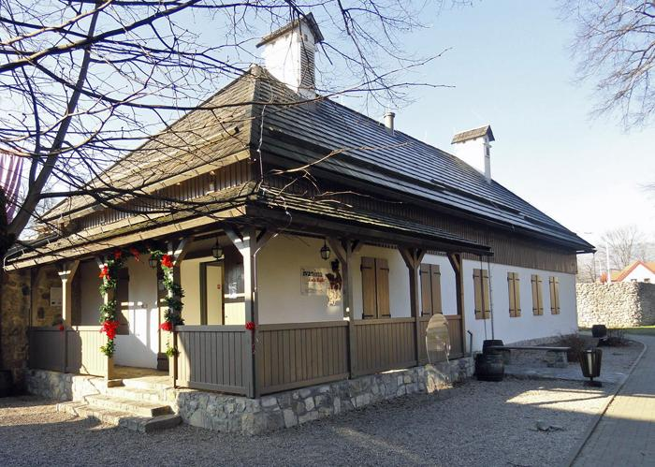
Ogulinski festival bajke je kulturno-turistička manifestacija u Ogulinu koja se održava od 2006. godine.
Kroz slavljenje bajke i bajkovitog stvaralaštva ostvaruje se umjetnička i kulturna produkcija namijenjena djeci, mladima i odraslima.

Slide 14
Ivana Brlić-Mažuranić u hrvatskoj književnosti ostavila je neizbrisiv trag!

Slide 15
Nadamo se da ste o ovoj velikoj spisateljici naučili nešto novo.
Hvala što ste nas pozorno slušali.
Marija Cukrov i Elizabeta Grgas-Tucilo

